Slide 1
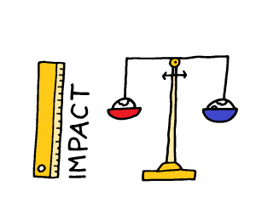

PROGETTO DI POST-EDITING
analisi
valutazione
post-editing

Slide 2


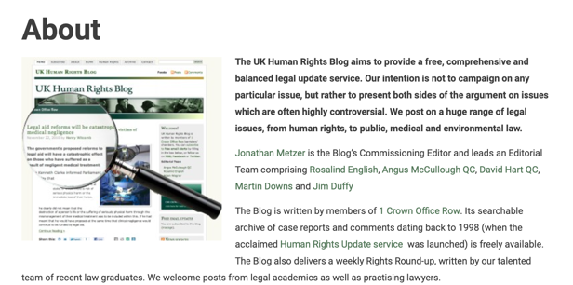
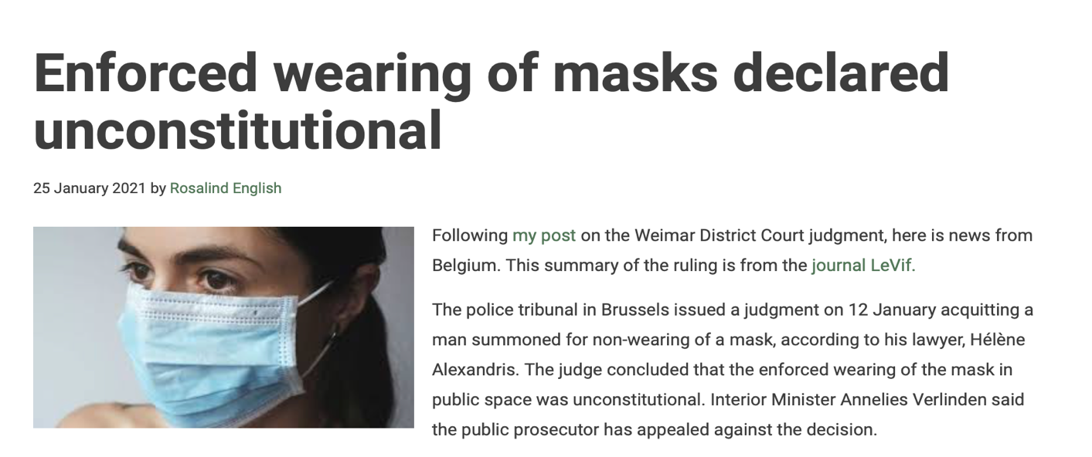

Slide 3


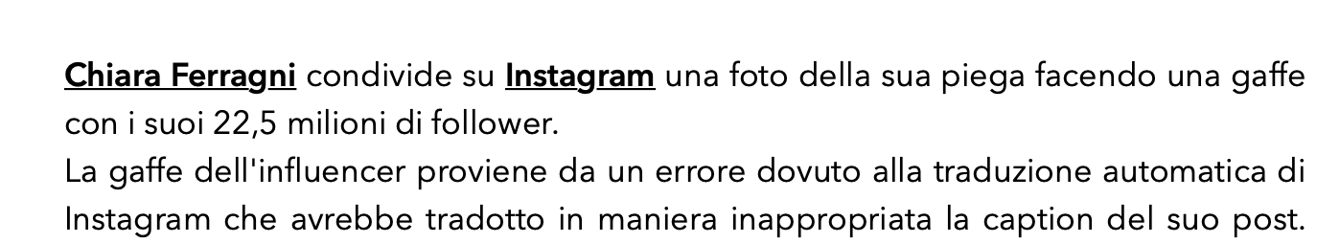

Slide 4


Slide 5
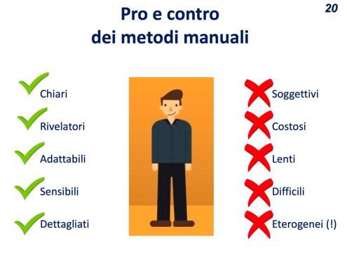
METODO MANUALE
confronto
identificazione degli errori
identificazione delle rese valide
sforzo del post-editing (completo)
Gaspari (2021: 20)

Slide 6


Valutazioni soggettive.
output grezzo di DeepL VS GT ai fini del post-editing completo?
Ma non si può concludere che un sistema
è migliore dell’altro sempre o in generale.

Slide 7
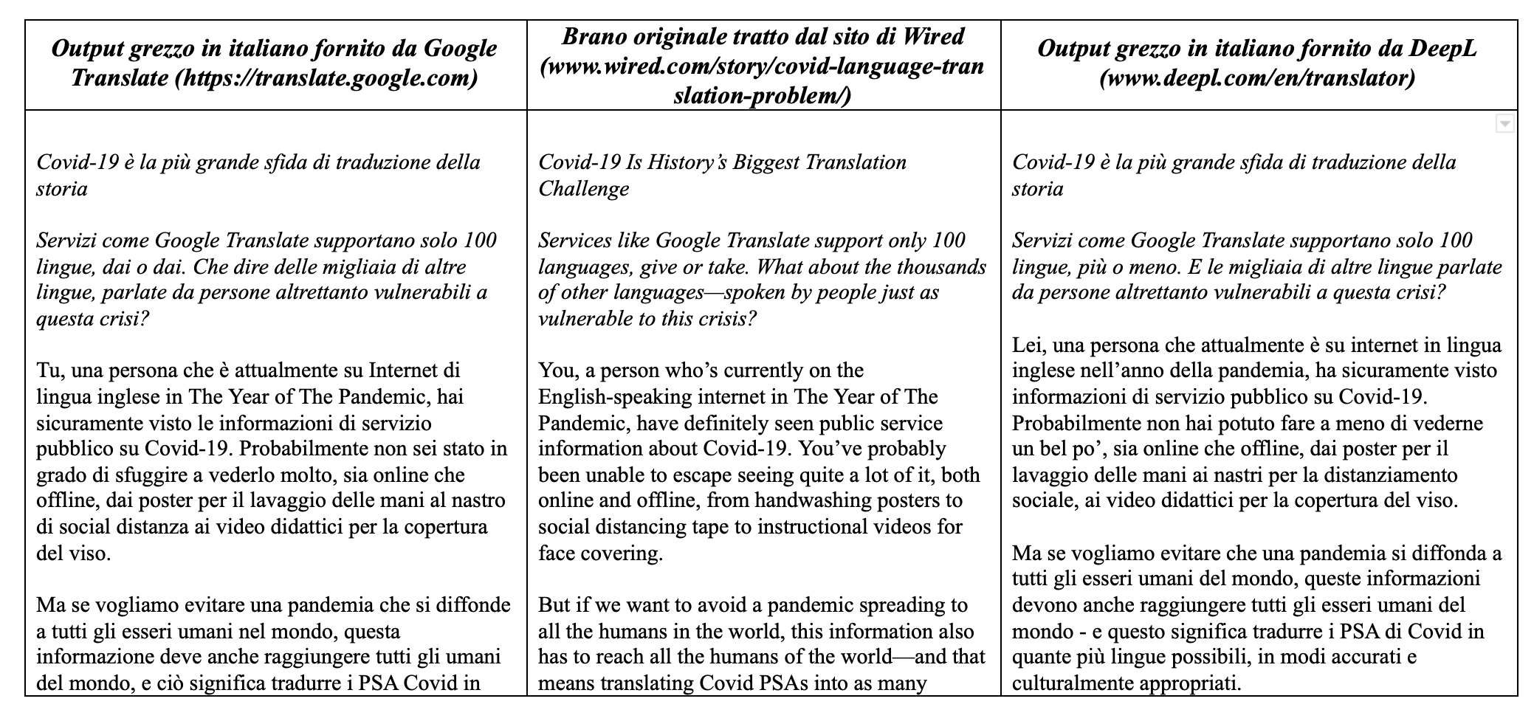
1. CONFRONTO
Effettuare un raffronto sistematico per valutare i due output grezzi in italiano forniti da Google Translate e DeepL, riportati nelle colonne laterali, con l’input in inglese inserito nella colonna centrale della tabella precedente.

Slide 8
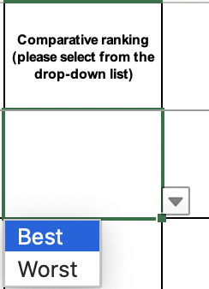

1. CONFRONTO (come?)
Effettuare un raffronto sistematico per valutare i due output grezzi in italiano forniti da Google Translate e DeepL, riportati nelle colonne laterali, con l’input in inglese inserito nella colonna centrale della tabella precedente.
segmenti?
visione d’insieme?
prima ENG?
prima ITA?
altro?

Slide 9
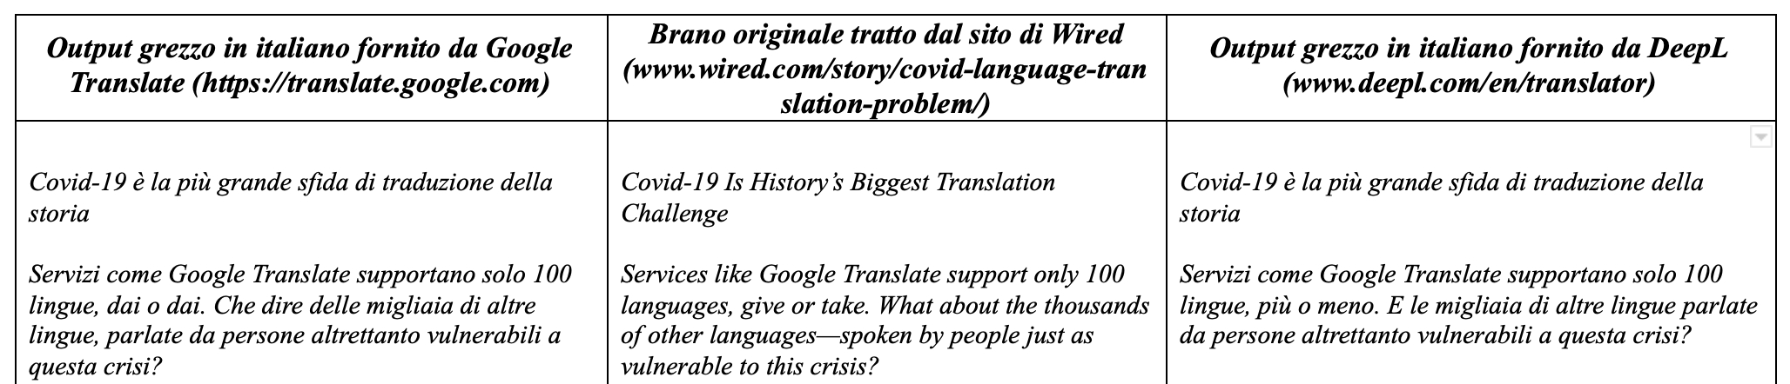

1. CONFRONTO (come?)

Slide 10
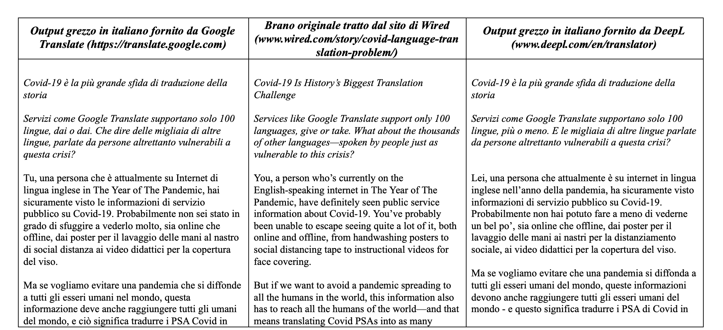
1. CONFRONTO (come?)
1

Slide 11
1. CONFRONTO (come?)
2a
2b

Slide 12
2. IDENTIFICAZIONE ERRORI
Quali somiglianze e differenze principali notate tra i due output, in particolare per quanto riguarda gli errori commessi?

Slide 13
2. IDENTIFICAZIONE ERRORI

Slide 14

2. IDENTIFICAZIONE ERRORI

Slide 15

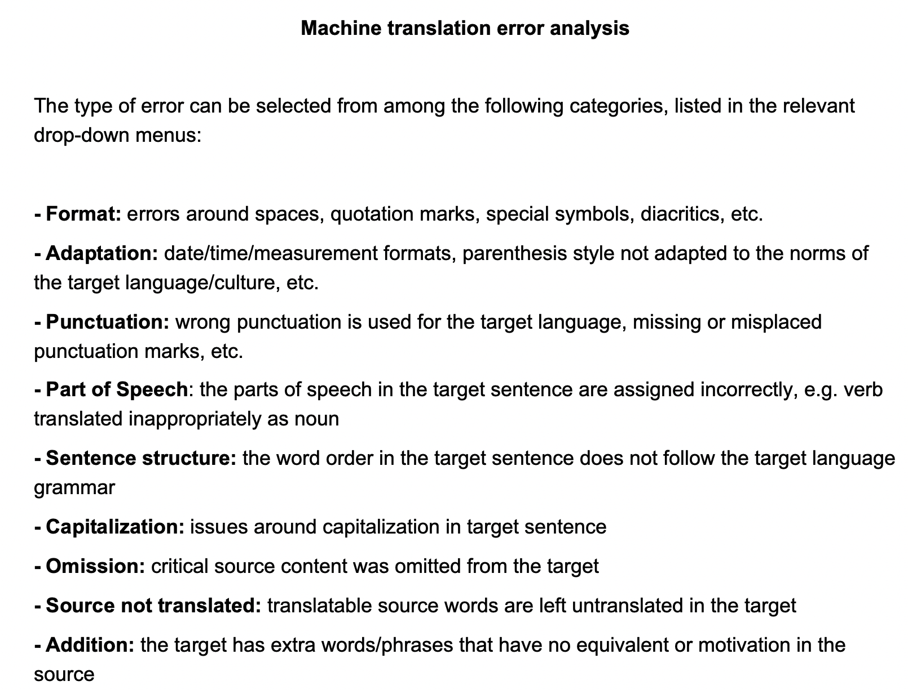

Slide 16
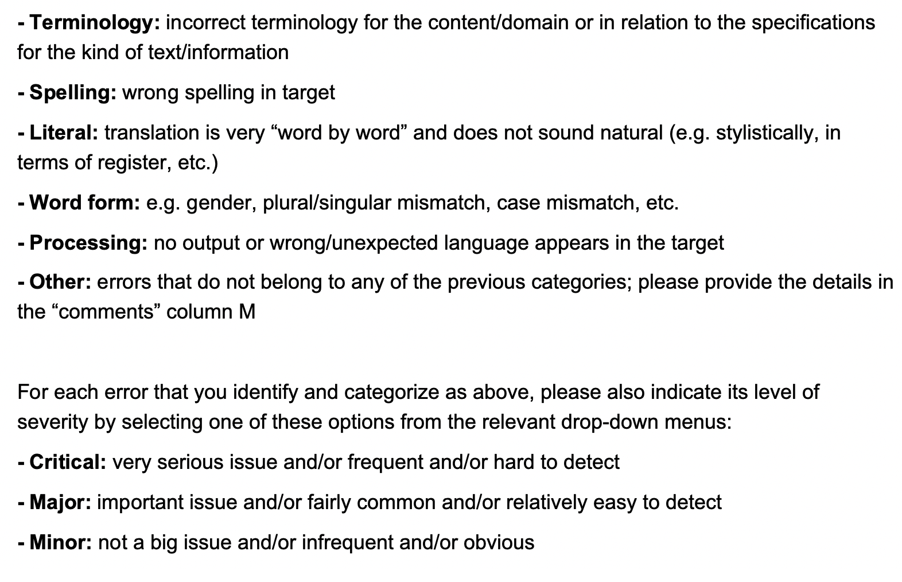

Slide 18


Essenziale valutare l’effettiva rilevanza / pesantezza degli errori.
Gli errori possono essere "gravi" a livello linguistico o traduttivo, ma non pesanti per il post-editing in termini di correzioni necessarie e/o di ovvietà. →

Slide 19
Essenziale valutare l’effettiva rilevanza / pesantezza degli errori
Gli errori possono essere "gravi" a livello linguistico o traduttivo, ma non pesanti per il post-editing in termini di correzioni necessarie e/o di ovvietà. →
Qual è l’errore ma, soprattutto, dove finisce?

Slide 20
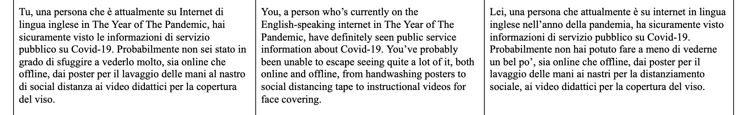
ESEMPIO DAL NOSTRO PROGETTO
GT
DeepL
Lei, una persona che attualmente è su internet in lingua inglese nell’anno della pandemia, ha sicuramente visto informazioni di servizio pubblico su Covid-19. Probabilmente non hai potuto fare a meno di vederne un bel po’, sia online che offline, dai poster per il lavaggio delle mani ai nastri per la distanziamento sociale, ai video didattici per la copertura del viso.

Slide 21
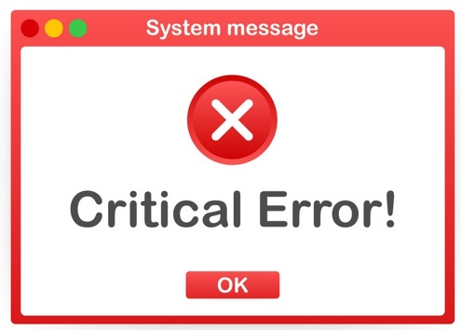
ESEMPIO DAL NOSTRO PROGETTO
GT
DeepL
Lei, una persona che attualmente è su internet in lingua inglese nell’anno della pandemia, ha sicuramente visto informazioni di servizio pubblico su Covid-19. Probabilmente non hai potuto fare a meno di vederne un bel po’, sia online che offline, dai poster per il lavaggio delle mani ai nastri per la distanziamento sociale, ai video didattici per la copertura del viso.

Slide 22


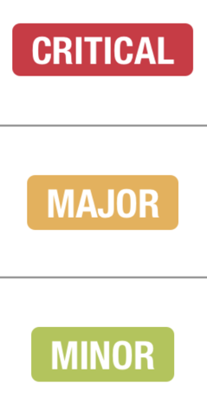
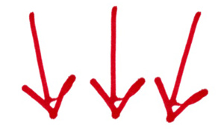
2. IDENTIFICAZIONE ERRORI

Slide 24
3. IDENTIFICAZIONE RESE VALIDE
Quali somiglianze e differenze principali notate tra i due output, in particolare per quanto riguarda le rese valide?

Slide 25

3. IDENTIFICAZIONE RESE VALIDE
Quali somiglianze e differenze principali notate tra i due output, in particolare per quanto riguarda le rese valide?
cosa?
quanto?
come?

Slide 26

3. IDENTIFICAZIONE RESE VALIDE

Slide 27
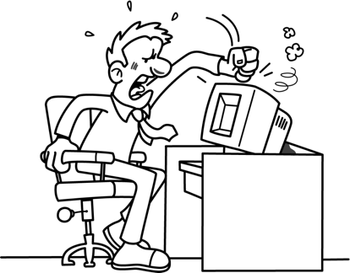
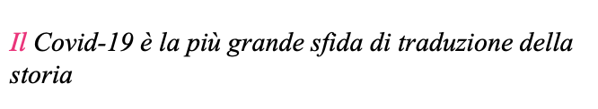
ERRORI VS. RESE VALIDE
Attenzione a evitare l’over-editing.
GT
DeepL

Slide 28
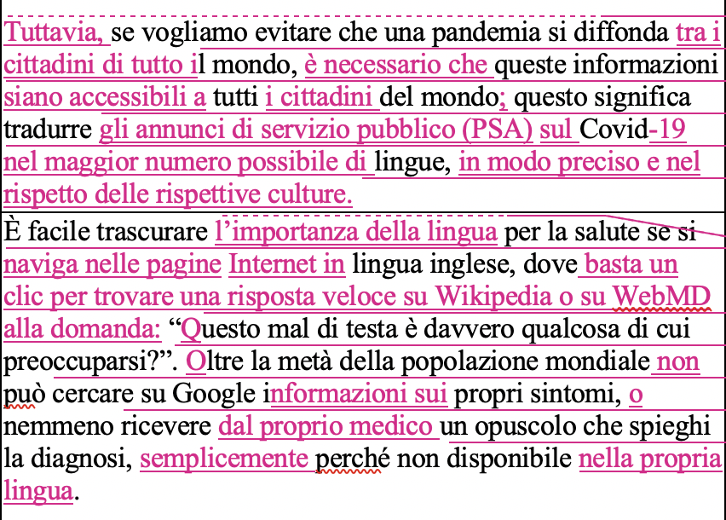
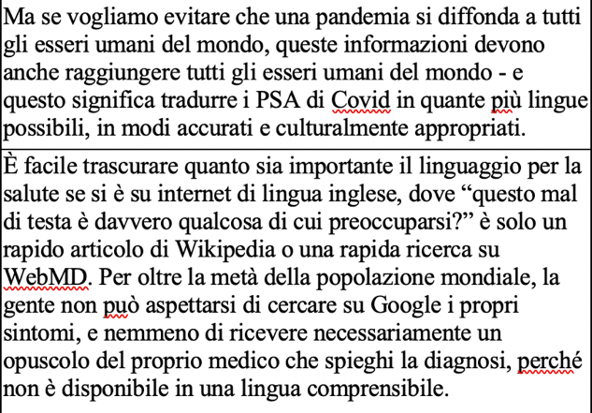
ERRORI VS. RESE VALIDE
Attenzione a evitare l’over-editing.

Slide 29
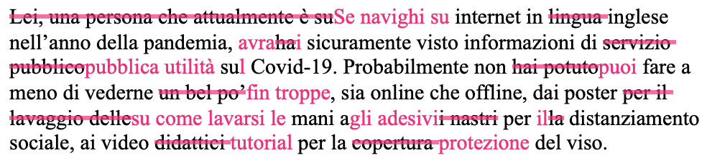
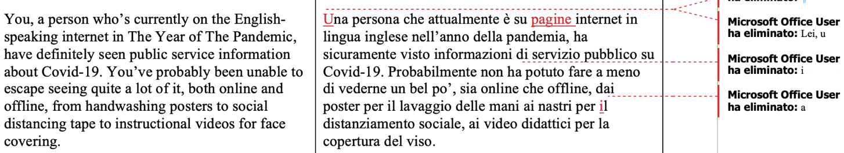
ERRORI VS. RESE VALIDE
Attenzione a evitare l’over-editing.
Soprattutto frasi e paragrafi dove è difficile o laborioso intervenire (per contenere i tempi).

Slide 30
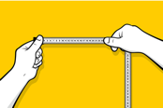
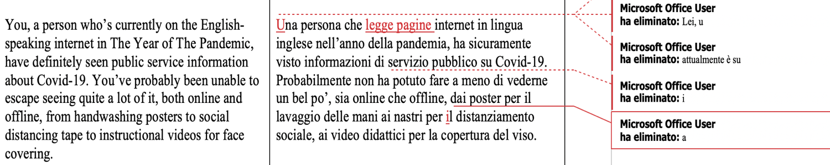
ERRORI VS. RESE VALIDE
Attenzione a evitare l’over-editing.
Soprattutto frasi e paragrafi dove è difficile o laborioso intervenire (per contenere i tempi).
Quanto è impegnativo per il post-editing?

Slide 31

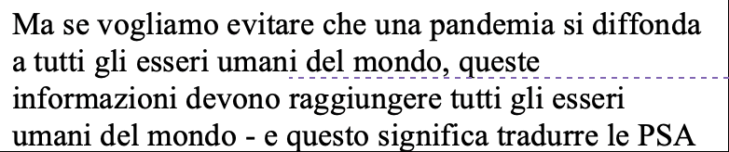
ERRORI VS. RESE VALIDE
Attenzione a evitare l’over-editing.
Soprattutto frasi e paragrafi dove è difficile o laborioso intervenire (per contenere i tempi).
Quanto è impegnativo per il post-editing?
Attenzione all’effetto “filtro”.
?

Slide 32
4. SFORZO POST-EDITING
Quale dei due output grezzi in italiano ritenete migliore (cioè complessivamente più conveniente) come base di partenza per un post-editing completo?

Slide 33
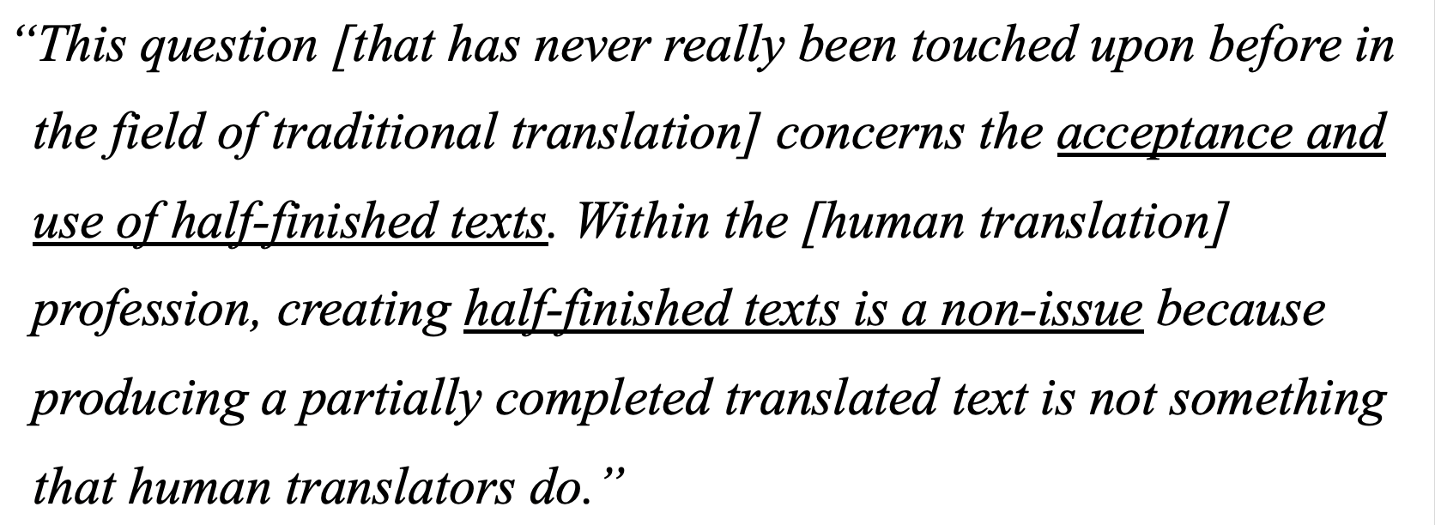
4. SFORZO POST-EDITING (come?)
(Allen 2003: 297-298, enfasi mia)

Slide 34


«GOOD ENOUGH» RULE(S)
Decidere rapidamente che cosa modificare e come:
  lavoro di ricerca
  cancellare vs modificare
  sintassi/semantica vs grammatica
  registro
  scelte lessicali
  stile
  «natural flow»

Slide 35
sono errate e vanno modificate (rosso)
sono dubbie, da controllare e verificare (giallo)
sono diverse da come avreste tradotto voi, ma analogamente accettabili e valide (azzurro)
sono identiche (o comunque complessivamente equivalenti) a come avreste tradotto voi (verde)
Per entrambi gli output grezzi evidenziare le parole (o le parti, i punti) che, anche eventualmente a livello stilistico o di naturalezza:

Slide 36
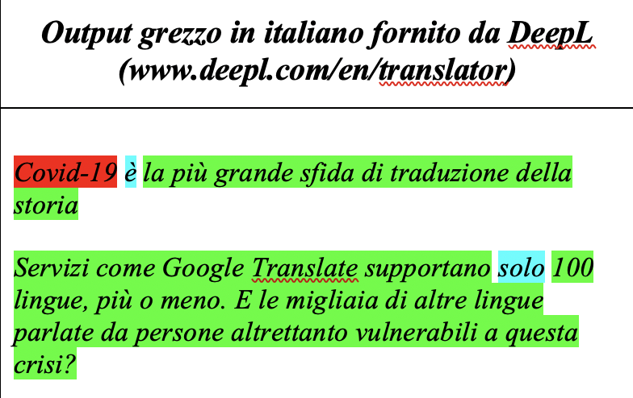
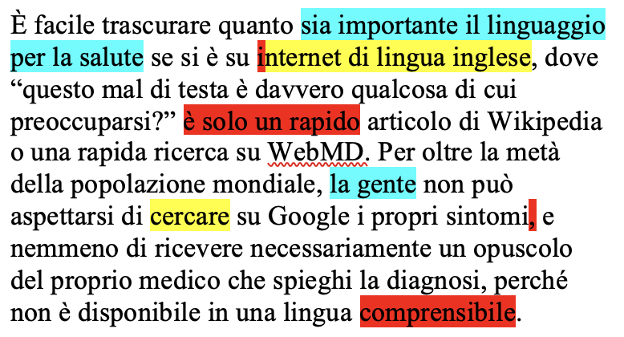
errate da modificare
dubbie da controllare
accettabili e valide
equivalenti

Slide 37
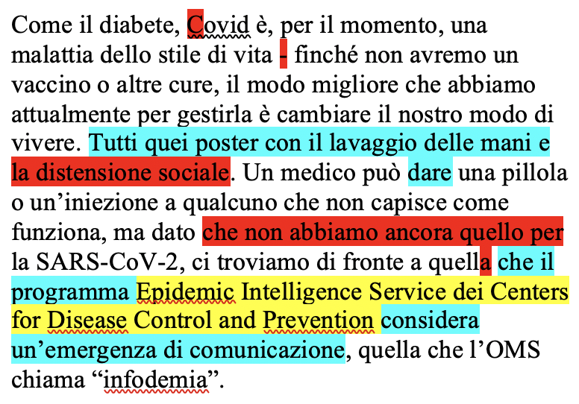
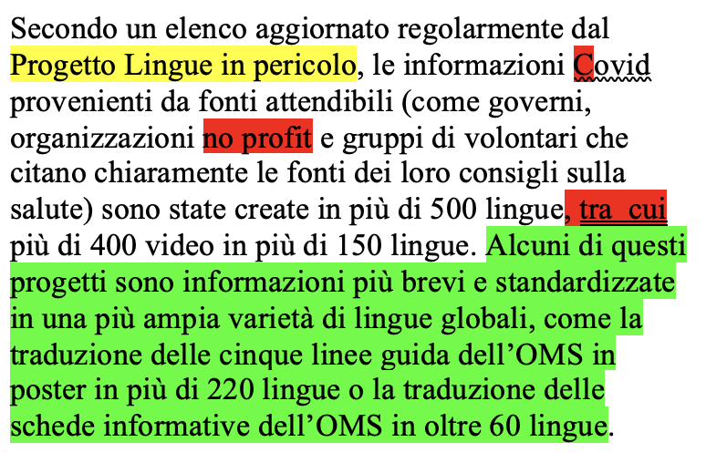
errate da modificare
dubbie da controllare
accettabili e valide
equivalenti

Slide 38
un'altra categoria?
  soluzioni NON errate, ma NON accettabili
  (→ ES. necessaria riformulazione sintattica o di registro / terminologia).
Per entrambi gli output grezzi evidenziare le parole (o le parti, i punti) che, anche eventualmente a livello stilistico o di naturalezza:

Slide 39
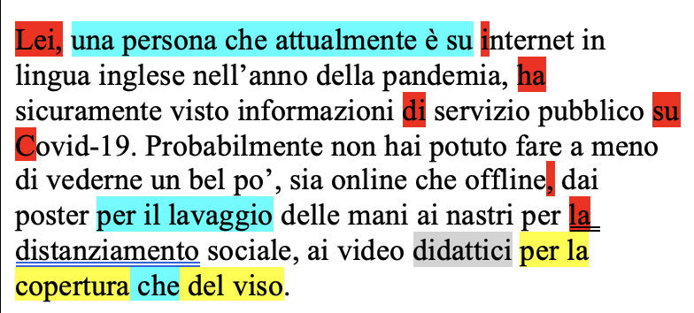
un'altra categoria?
  soluzioni NON errate, ma NON accettabili
  (→ ES. necessaria riformulazione sintattica o di registro / terminologia).
Per entrambi gli output grezzi evidenziare le parole (o le parti, i punti) che, anche eventualmente a livello stilistico o di naturalezza:

Slide 40

DeepL
GT

Slide 41
Per entrambi gli output grezzi evidenziare le parole (o le parti, i punti) che, anche eventualmente a livello stilistico o di naturalezza:
sono errate e vanno modificate (rosso)
sono dubbie, da controllare e verificare (giallo)
sono diverse da come avreste tradotto voi, ma analogamente accettabili e valide (azzurro)
sono identiche (o comunque complessivamente equivalenti) a come avreste tradotto voi (verde)
Per entrambi gli output grezzi evidenziare le parole (o le parti, i punti) che, anche eventualmente a livello stilistico o di naturalezza:
Come cambiereste le parole, i punti o le parti evidenziate in rosso (errate e da modificare)?

Slide 42
Per entrambi gli output grezzi evidenziare le parole (o le parti, i punti) che, anche eventualmente a livello stilistico o di naturalezza:
sono errate e vanno modificate (rosso)
sono dubbie, da controllare e verificare (giallo)
sono diverse da come avreste tradotto voi, ma analogamente accettabili e valide (azzurro)
sono identiche (o comunque complessivamente equivalenti) a come avreste tradotto voi (verde)
Per entrambi gli output grezzi evidenziare le parole (o le parti, i punti) che, anche eventualmente a livello stilistico o di naturalezza:
Una volta compiute le verifiche del caso, confermate l’output come corretto, oppure dovete intervenire?

Slide 43

CHECK-LIST
MAX 120/120

Slide 44
Auto-valutazione della propria attitudine al post-editing e stima della validità del post-editing
A.) Auto-valutazione da 1 (assente / scarso) a 10 (ideale / ottimo):
Capacità di adattarsi alle specifiche richieste per il particolare lavoro di post-editing (ad esempio, minimo vs. completo): _____
Capacità di bilanciare in maniera ottimale, rispetto al tipo o livello di post-editing richiesto, sforzo e tempo in relazione al livello di qualità finale da ottenere per il testo post-editato: _____
Abilità di videoscrittura ed elaborazione testi (rapidità, precisione, ecc.): _____
Attitudine a lavorare direttamente sullo schermo del PC: _____
Sai decidere rapidamente che cosa è necessario correggere nell’output grezzo: _____
Sai decidere rapidamente e in modo efficace come correggere i problemi riscontrati nell’output grezzo: _____
Conoscenza (generale) della traduzione automatica, dei suoi problemi e potenziali errori: _____

Slide 45
Auto-valutazione della propria attitudine al post-editing e stima della validità del post-editing
B.) Auto-valutazione da 1 (assente / scarso) a 10 (ideale / ottimo):
Conoscenza della lingua di partenza (molto probabilmente da dare per scontata…): _____
Conoscenza della lingua di arrivo (senz’altro da dare per scontata…): _____
Conoscenza del particolare sistema di traduzione automatica utilizzato per generare l’output grezzo da post-editare (per saperne i problemi e poter quindi prevedere, riconoscere e correggere in modo rapido ed efficace i suoi errori): _____
Conoscenza del particolare dominio / argomento / area del lavoro (terminologia, preferenze stilistiche, ecc.): _____
Conoscenza della particolare tipologia testuale del lavoro (norme, convenzioni, ecc.): _____

